Slide 1

Тема: «Актуальность и проблемы использования инновационных технологий в работе с детьми дошкольного возраста с ОВЗ»
Подготовила педагог-психолог
МБДОУ №152 г.Макеевки
А. С. Даценко

Slide 2
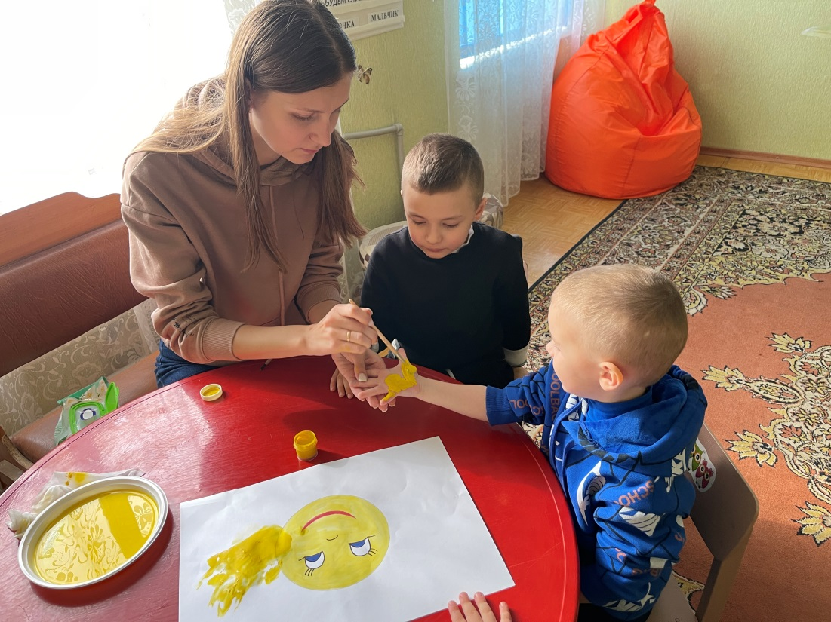
Инновационные технологии – это совокупность методов, приёмов и способов обучения, объединённых в системы и направленных на достижение высоких образовательных результатов посредством динамичных изменений в личностном развитии ребёнка в современных условиях.

Slide 3
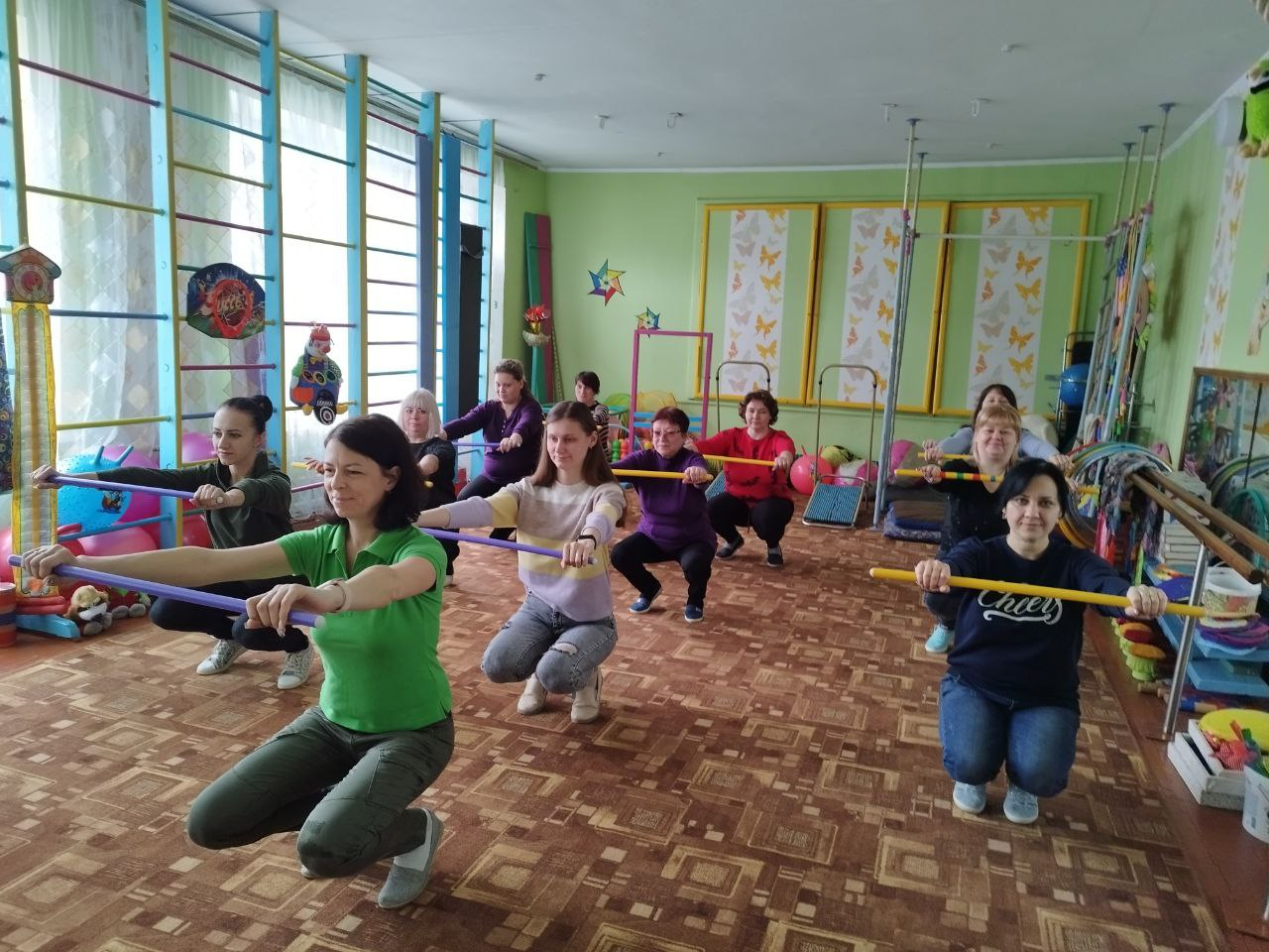
Здоровьесберегающие технологии

Slide 4

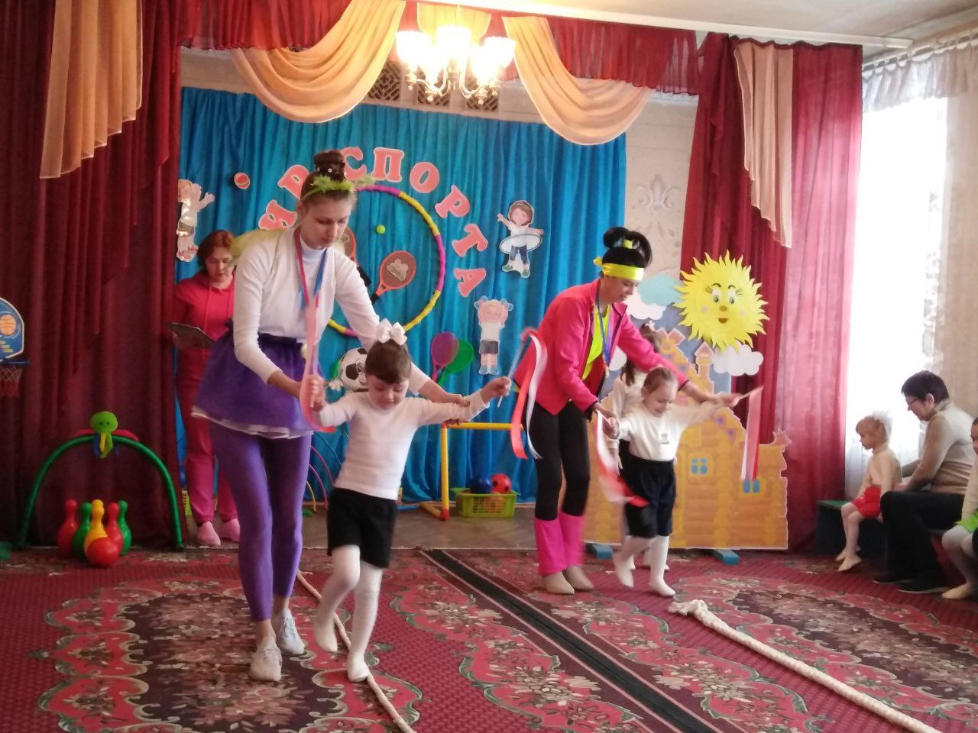

Slide 5
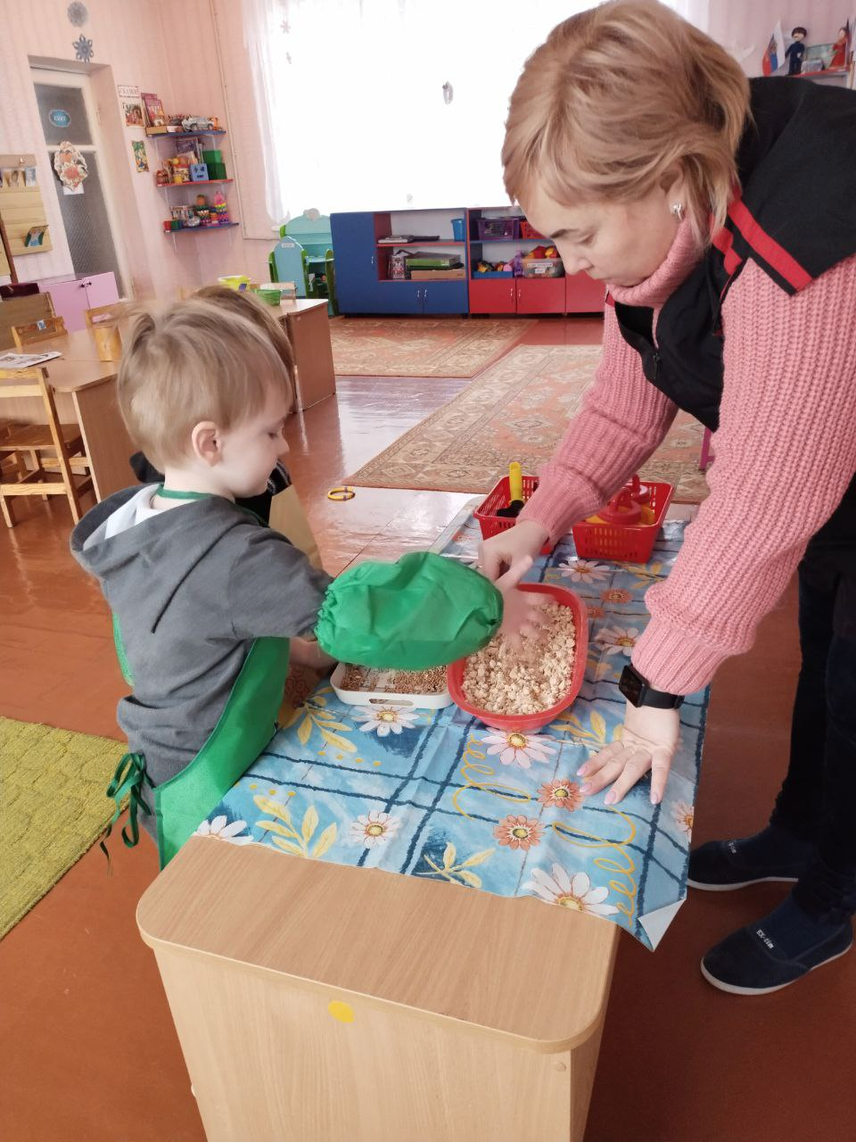
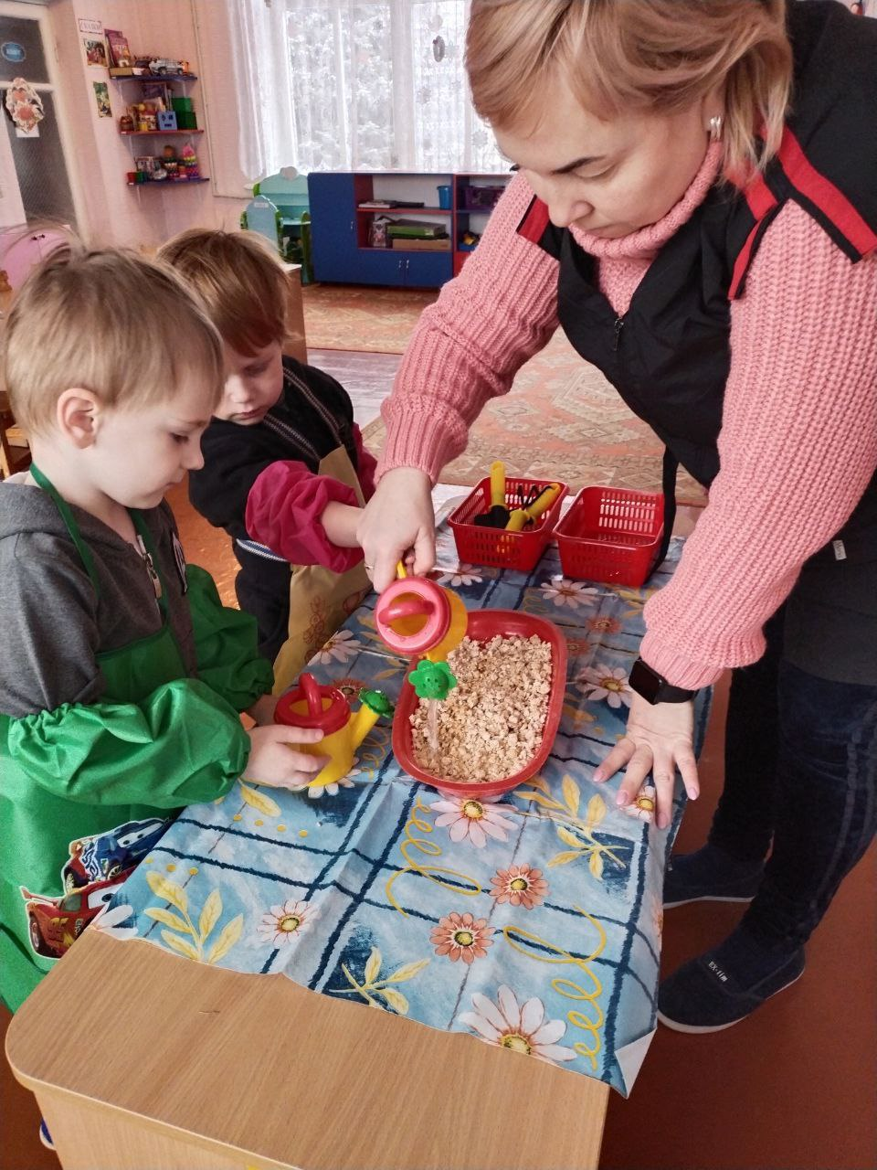
Технологии проектной деятельности

Slide 6
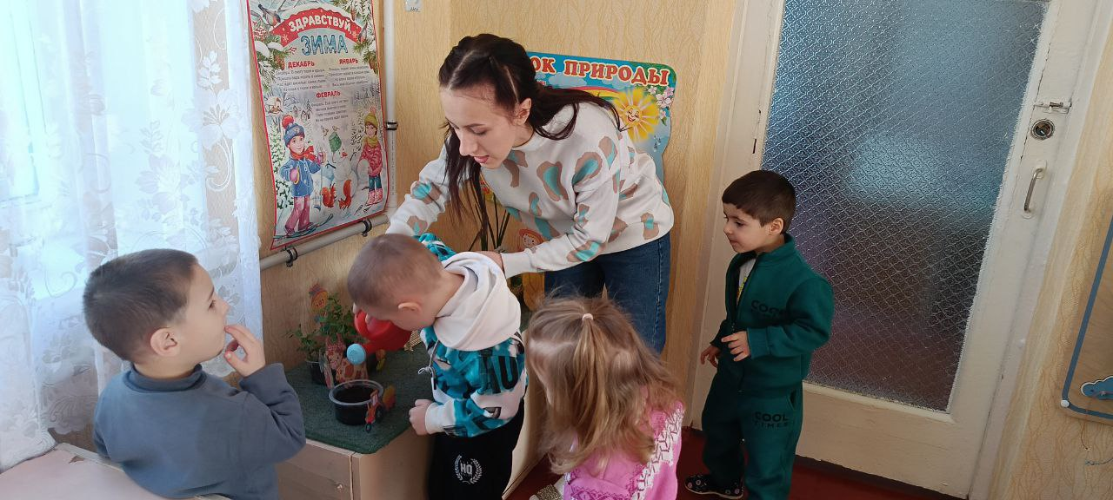

Slide 7
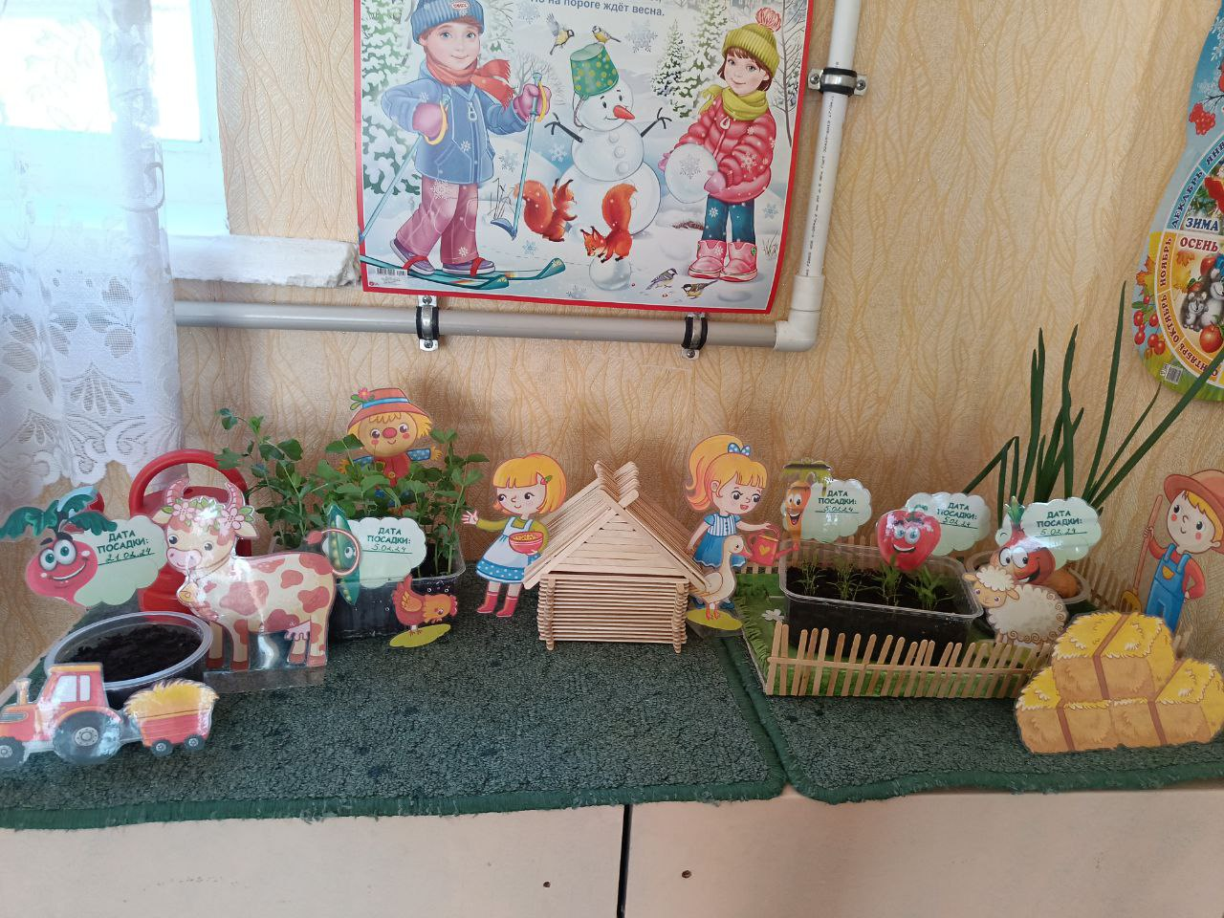

Slide 8
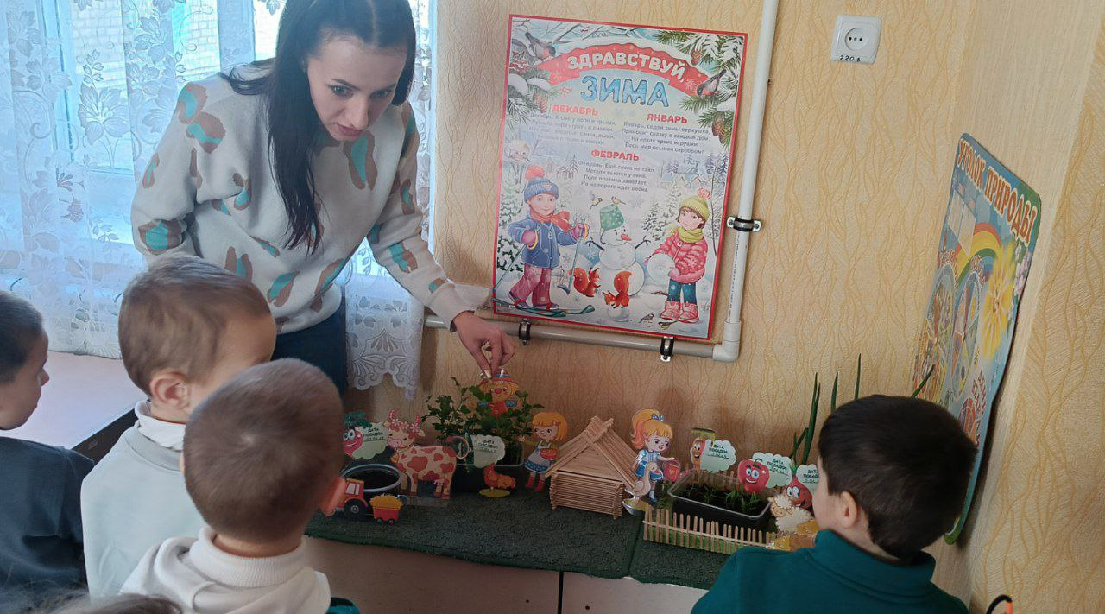

Slide 9
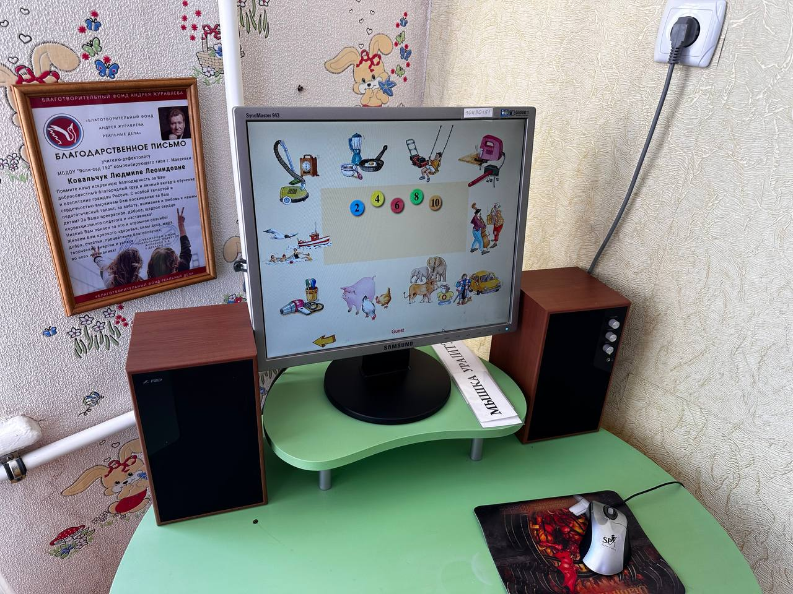
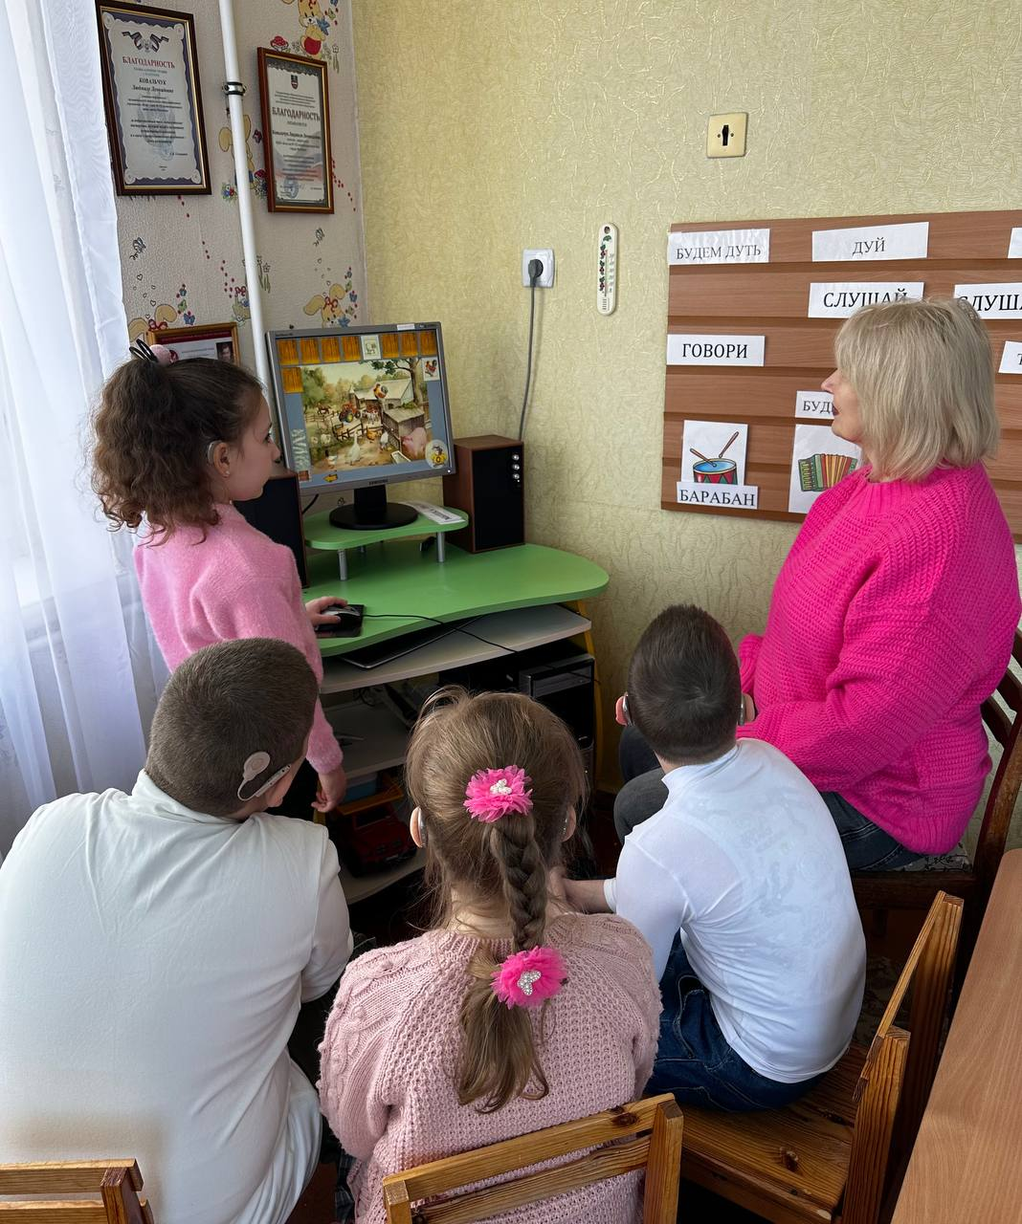
Информационно-коммуникативные технологии

Slide 10
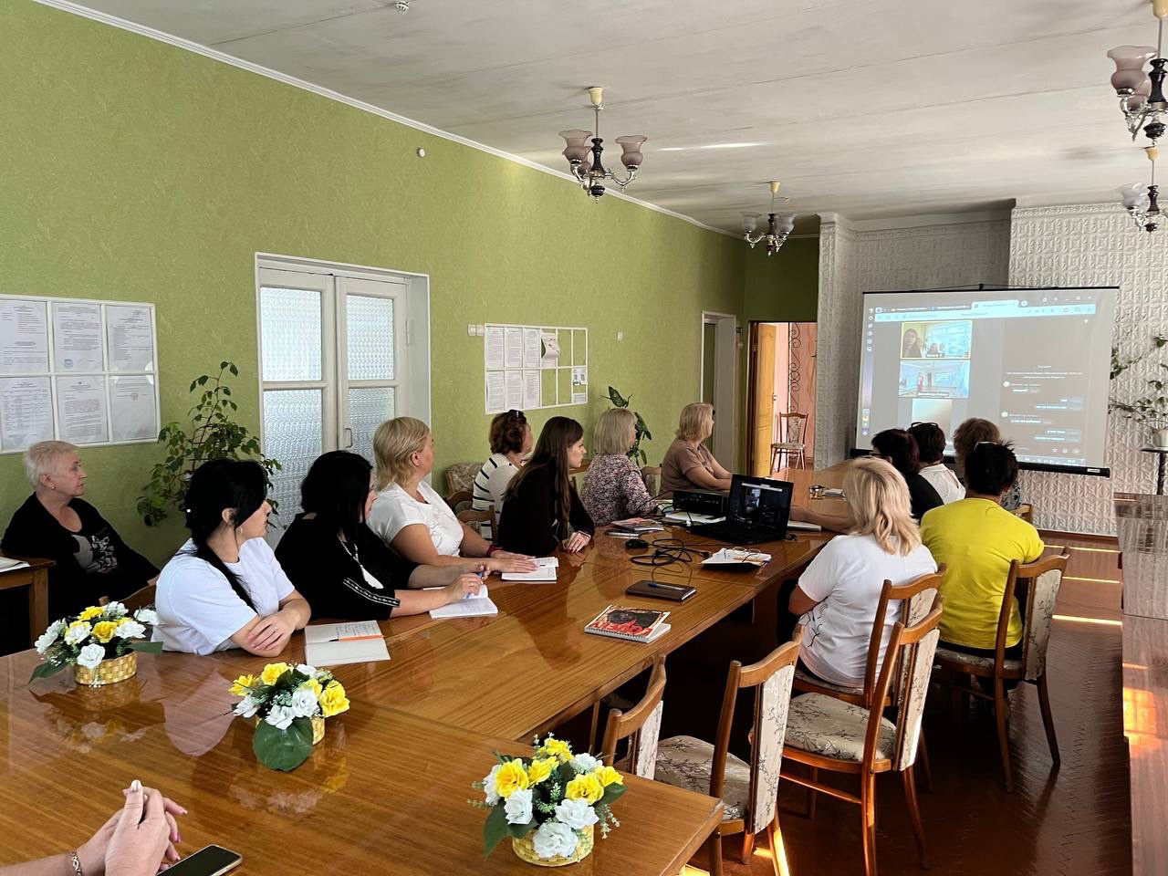

Slide 11
Технологии, которые использую я в своей работе.
Балансировочная доска Бильгоу.
Работа на балансировочной доске улучшает силу мышц, развивает равновесие, координацию и моторные навыки у детей. Занятия на этом тренажёре показаны детям с задержками в развитии (как физическом, так и психическом), Кроме того, балансировочная доска показана детям с нарушением внимания, гиперактивностью, расстройствами аутистического спектра, СДВГ, при логопедических нарушениях, повышенной утомляемости и др.

Slide 12
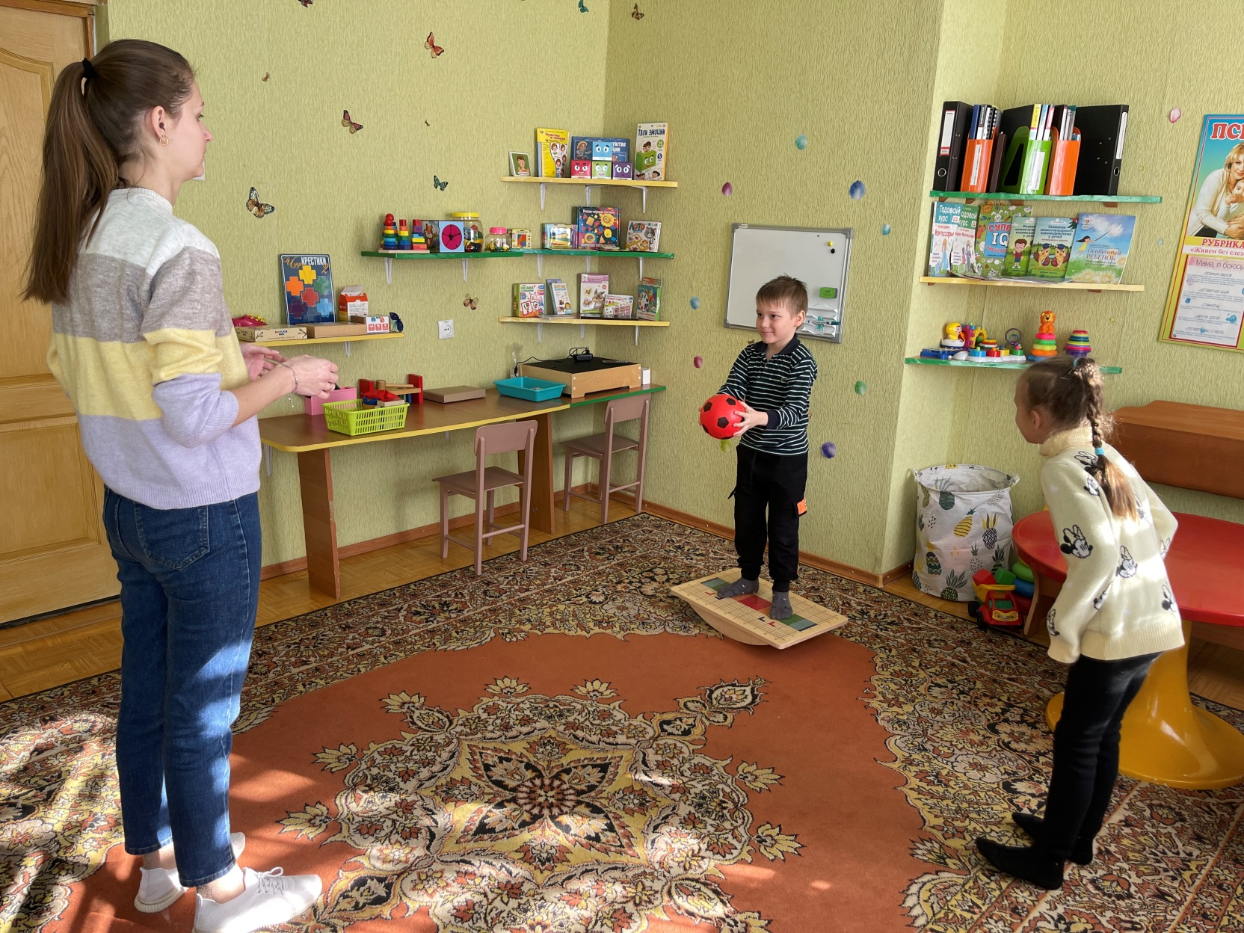

Slide 13
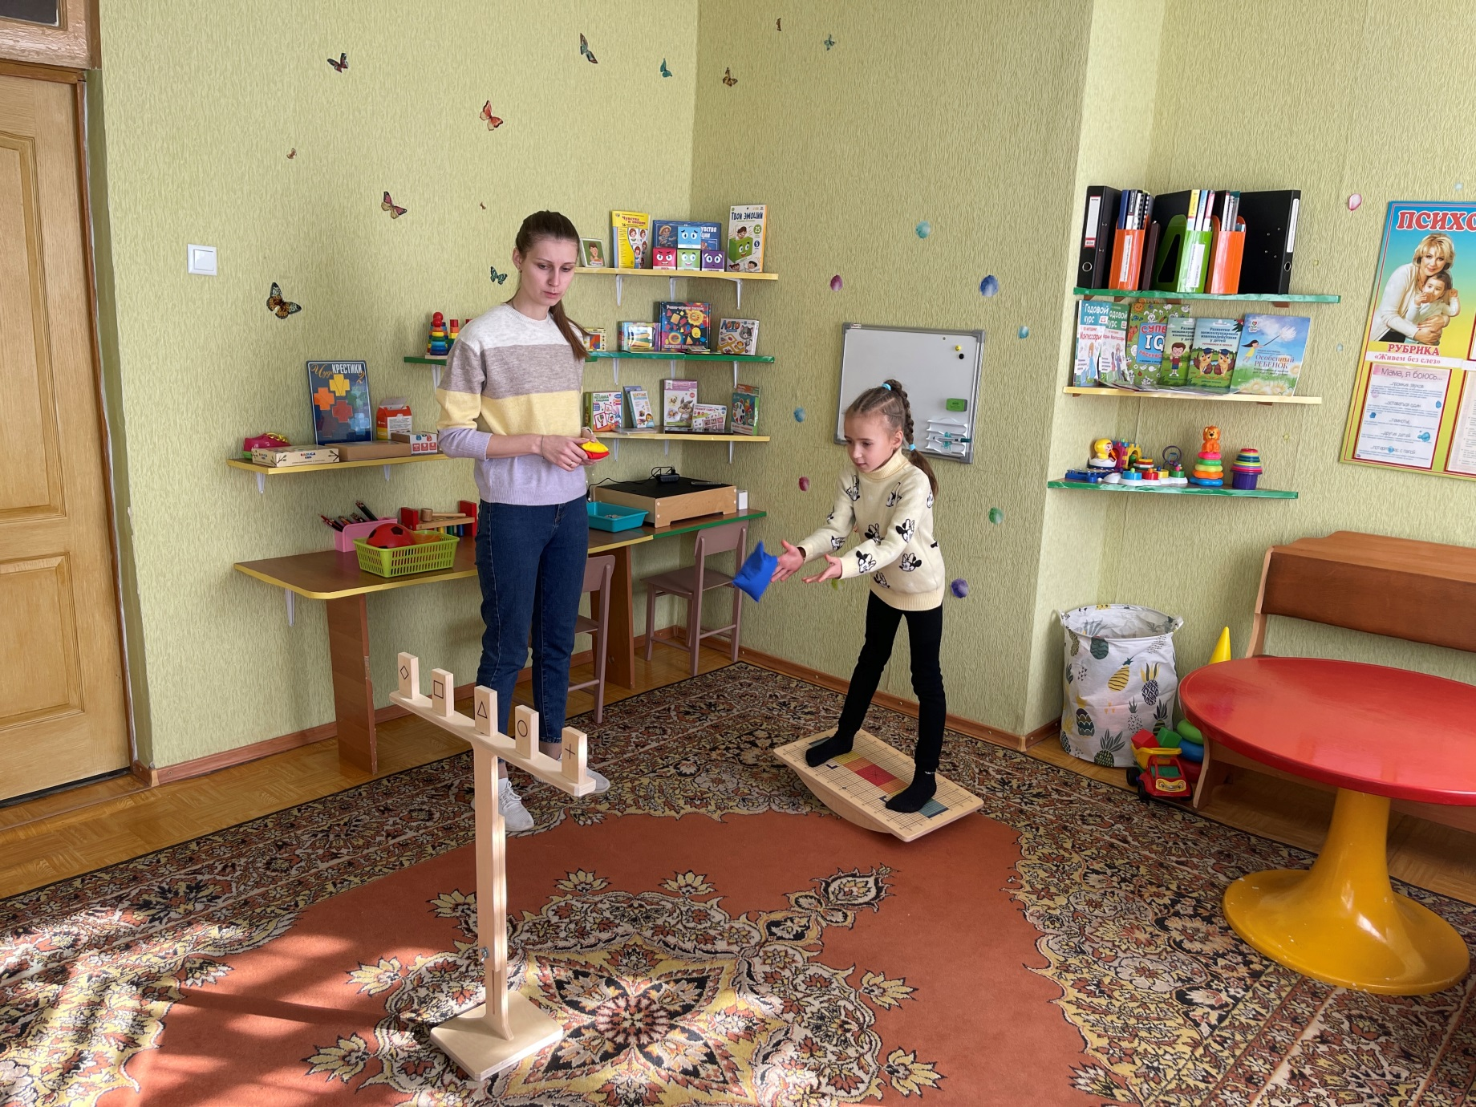

Slide 14

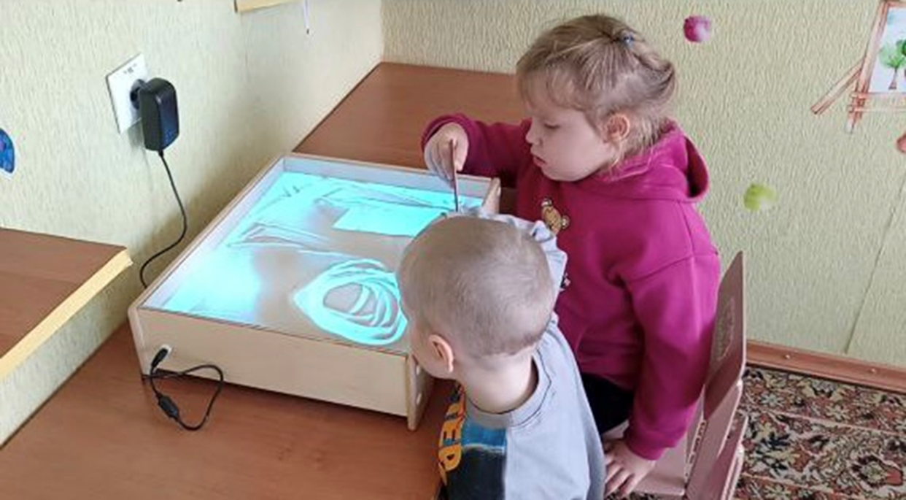
Песочная терапия

Slide 15
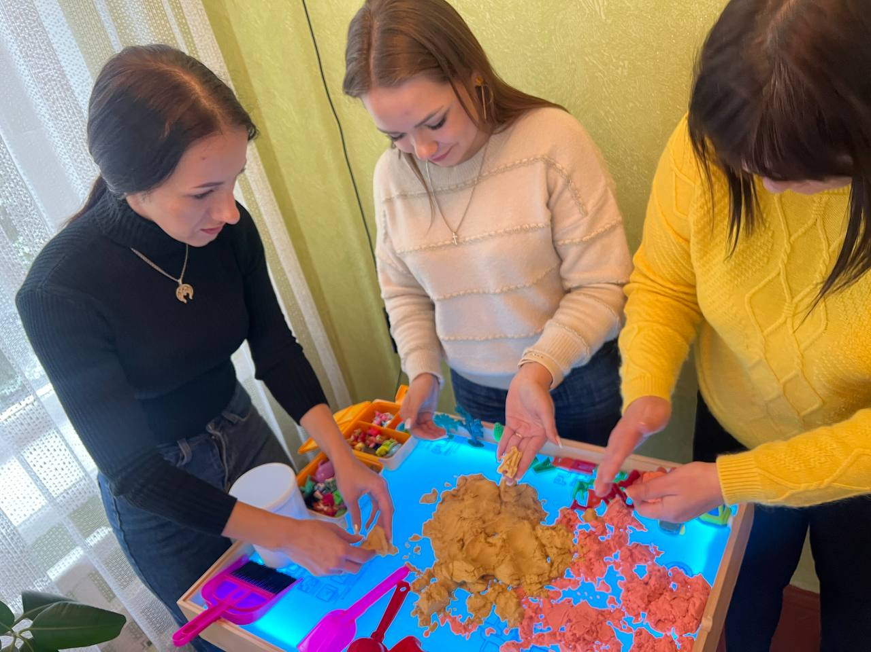

Slide 16
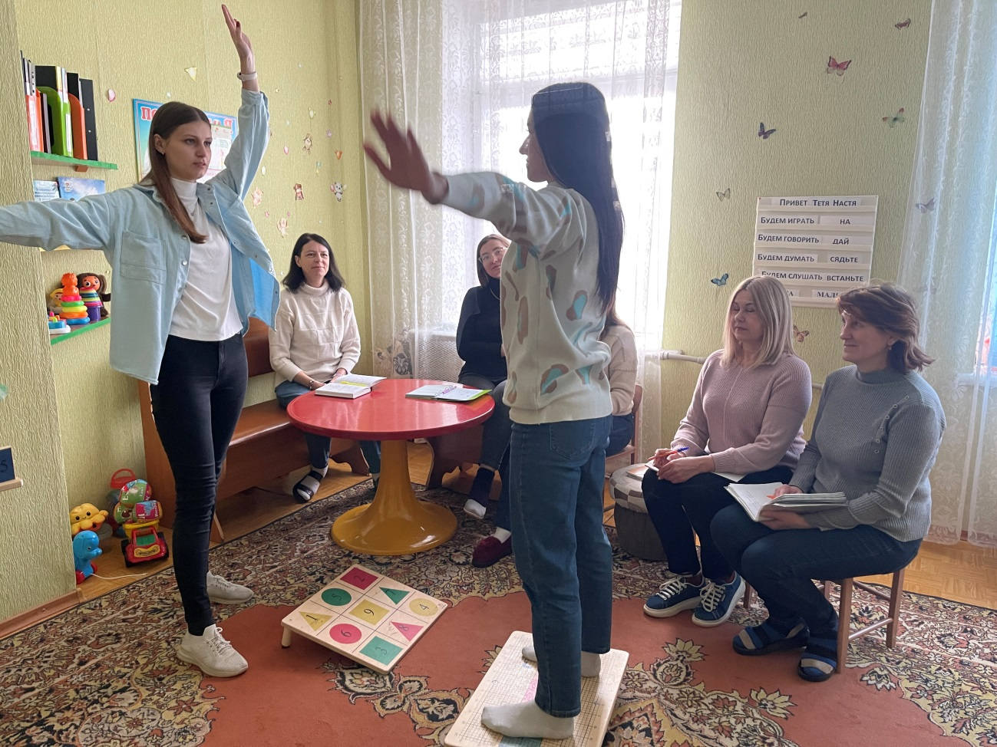
С педагогами и родителями проводятся различные упражнения на релаксацию, тренинги по эмоциональному выгоранию, круглые столы, квест-игры.

Slide 17
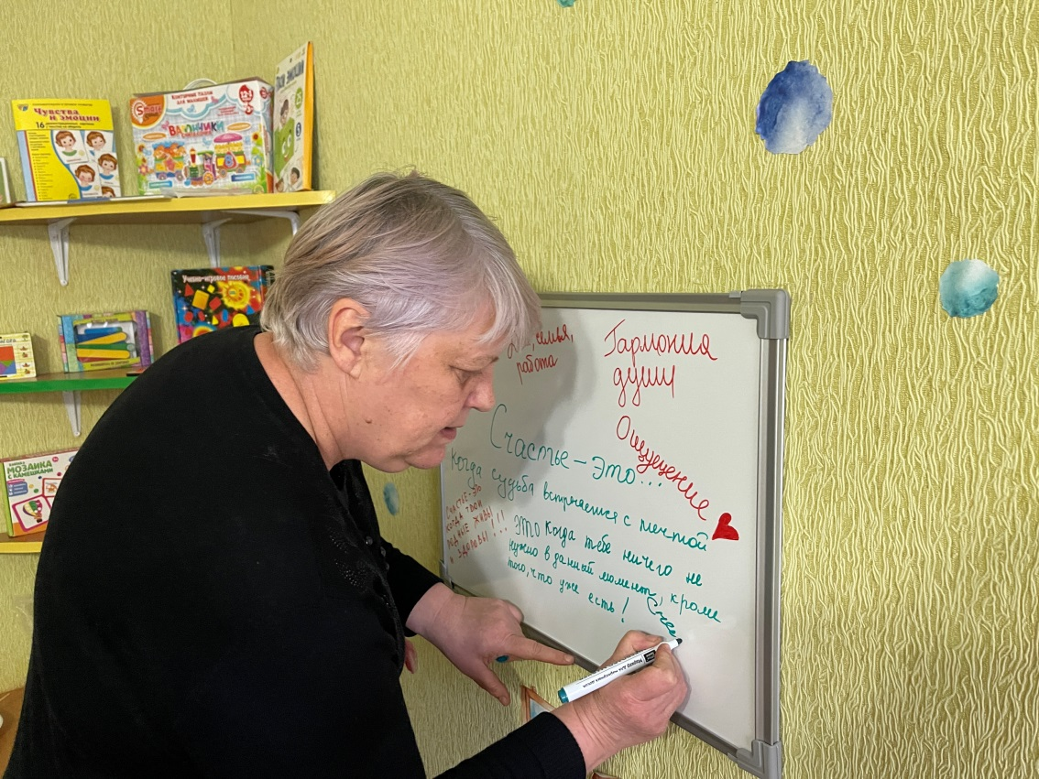
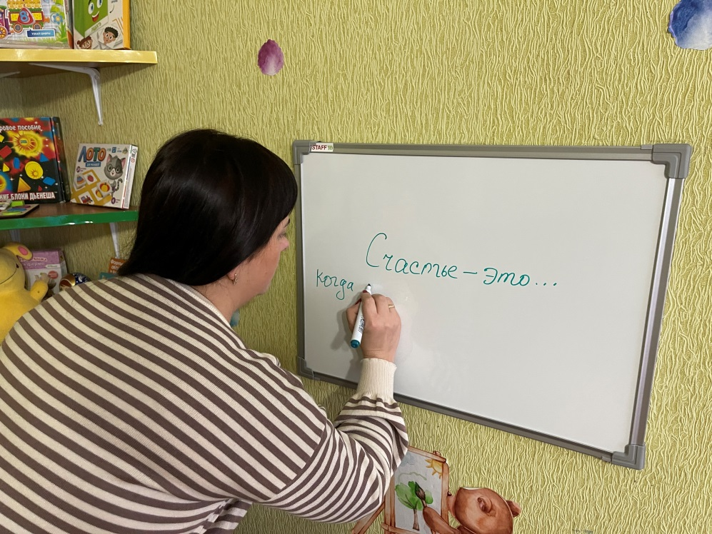

Slide 18
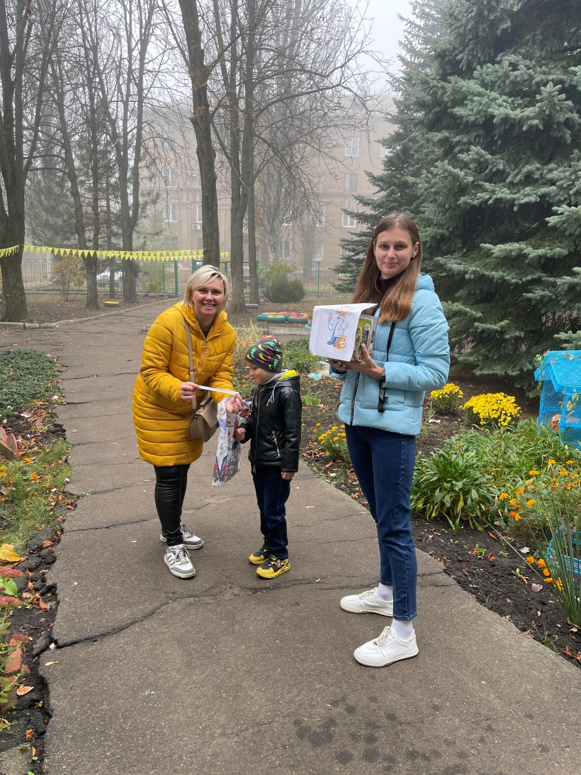
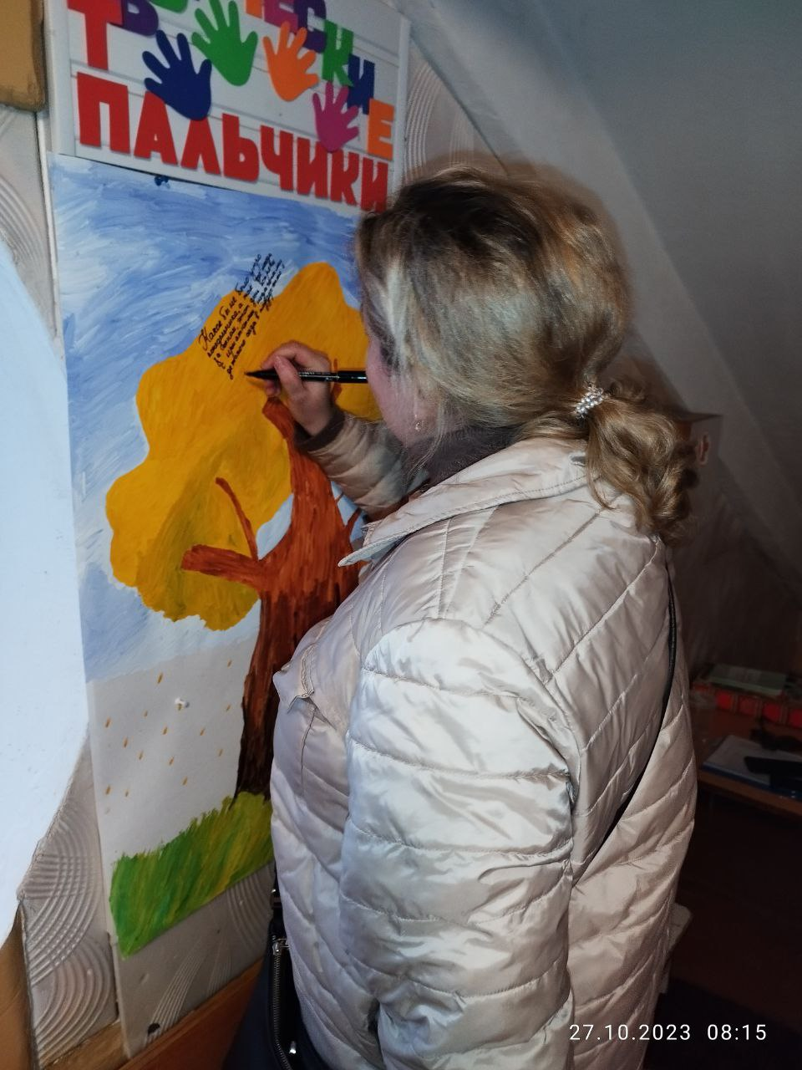

Slide 19
Заключение
Инновационные технологии играют важную роль в учебном процессе, особенно для детей с ОВЗ. Они помогают детям обучаться более эффективно, развивать социальные навыки и достигать успеха .

